Slide 1
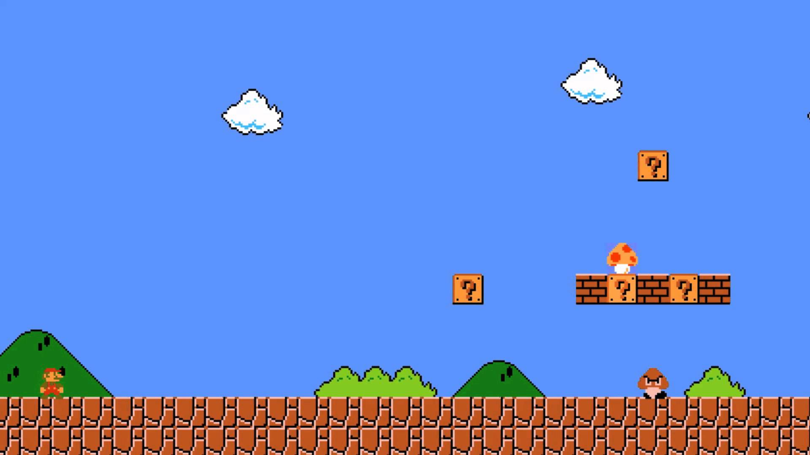


Aula 03
Scratch
Prof°:William Sarti
Williamsartijose@Hotmail.com

Slide 2
Roteiro
Introdução;
Principais Blocos;
Modificando Sprite;
Vamos praticar;
Desafio.

Slide 3
Introdução
Os blocos de aparência são destinados a modificar os trajes dos objetos, fazer eles “falarem”, “pensarem”, além disso, possibilitam alterar a cor e o tamanho dos sprites.

Slide 4
Principais Blocos
Os blocos existentes na palheta de Aparência são do tipo empilháveis e repórter/valores.
Os principais blocos são:
Mostra o valor passado por parâmetro, em um balão de conversa, por um tempo especifico.
Mostra o valor passado por parâmetro, em um balão de conversa.
Muda o efeito selecionado usando o valor passado por parâmetro.

Slide 5


Principais Blocos
Muda a aparência do sprite assumindo o traje especificado.
Muda o traje para o traje seguinte da lista de trajes.
Mostra o valor especificado em um balão de pensamento.
Mostra o valor especificado em um balão de pensamento, pelo tempo determinado.

Slide 6
Principais Blocos
Faz com que o Sprite incremente o valor especificado ao seu tamanho.
Faz com que o Sprite mude seu tamanho para o valor especificado em %.
Faz com que o Sprite apareça no palco.
Faz com que o Sprite desapareça (não será detectado por outro sprite.)

Slide 7
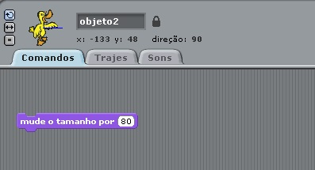

Modificando o Sprite
Agora vamos alterar a aparência do nosso Sprite!
Arraste este bloco para a área de informações e altere o valor para 80, e em seguida dê um clique sobre ele.
Você notará que eu irei aumentar de tamanho!

Slide 8
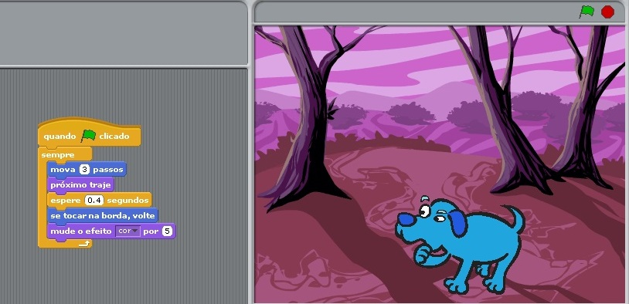
Vamos Praticar!
Arraste estes blocos para a área de informações e altere os valores.
Selecione este Palco.
Selecione este objeto e importe seus trajes

Slide 9

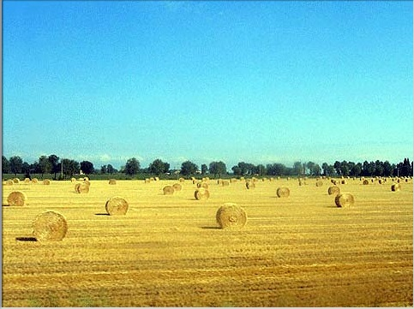

Desafio!
Faça um projeto que quando executado o sprite sempre se movimente 15 passos para mudar de traje, espere 0.8 segundos para desaparecer e mais 0.2 segundos para aparecer novamente. Ele também deve voltar na direção oposta quando tocar na borda, além disso o efeito de cor deve ser mudado por 10.
Utilize este Palco.
Dicas
Utilize este bloco que esta localizado na palheta de Controle.
Utilize este Objeto, e importe seu traje!

Slide 10
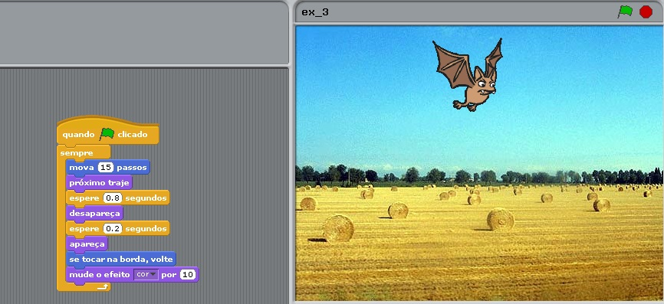
Desafio!
Deve ficar desta forma:

